Slide 1
ĐỒ ÁN CUỐI KỲ · CS2308.CH203
Self-RAG-Inspired Retrieval-
Augmented Generation
cho Hỏi–Đáp Pháp Luật Tiếng Việt
Xây dựng và so sánh định lượng ba hệ thống hỏi–đáp pháp luật — No-RAG, Standard RAG,
và Self-RAG-inspired — lấy cảm hứng từ Self-RAG (Asai et al., ICLR 2024)
Vũ Đức Mạnh · 250201075
Nguyễn Hoàng Nam · 250201018
Trường Đại học Công nghệ Thông tin, ĐHQG-HCM
Self-RAG-Inspired Legal QA · CS2308.CH203
1

Slide 2
NỘI DUNG TRÌNH BÀY
Agenda
01
Động lực nghiên cứu
02
Từ RAG đến Self-RAG
Hallucination của LLM và vai trò của RAG
Hạn chế của RAG truyền thống & ý tưởng self-reflection
03
Bài toán & Kiến trúc đồ án
04
Dữ liệu & Triển khai
Câu hỏi nghiên cứu, 3 hệ thống so sánh, 4 module phản tư
VLSP2025 DRiLL, retriever, generator, thách thức kỹ thuật
05
Thực nghiệm & Kết quả
06
Thảo luận, Demo & Kết luận
Thiết lập đánh giá, bảng so sánh, ablation ISREL
Phát hiện, case study, hạn chế, hướng phát triển
Self-RAG-Inspired Legal QA · CS2308.CH203
2

Slide 3
01 · ĐỘNG LỰC
LLM hay “ảo giác” — vì sao pháp luật là lĩnh vực rủi ro cao
Hallucination
Retrieval-Augmented Generation (RAG)
LLM sinh thông tin sai sự thật, không có căn cứ, nhưng trình bày rất tự tin
Đặc biệt nguy hiểm với các tác vụ đòi hỏi kiến thức chuyên biệt, cập nhật, chính xác
Trong hỏi–đáp pháp luật: một trích dẫn điều luật sai có thể gây hậu quả thực tế
Ví dụ: “mẹ chồng mất không để lại di chúc, tôi có được thừa kế không?” cần neo vào đúng văn bản luật hiện hành — không phải một câu trả lời nghe hợp lý nhưng chỉ là đoán
Lewis et al. (2020): điều kiện hoá việc sinh văn bản theo các đoạn truy xuất từ kho ngữ liệu ngoài
Bổ sung kiến thức ngoài tham số mô hình, có thể cập nhật, có thể cung cấp trích dẫn
Giảm hallucination trong nhiều trường hợp
Pipeline cơ bản:
Câu hỏi → Retriever → Đoạn truy xuất → Generator → Câu trả lời
Self-RAG-Inspired Legal QA · CS2308.CH203
3

Slide 4
02 · TỪ RAG ĐẾN SELF-RAG
Hạn chế của RAG truyền thống & ý tưởng Self-RAG (paper gốc)
RAG truyền thống — hạn chế
Self-RAG (Asai et al., ICLR 2024)
Huấn luyện một LM để tự sinh “reflection tokens” xen kẽ với văn bản — quyết định khi nào retrieve, và tự phê bình evidence lẫn câu trả lời của chính nó.
Retrieve với chiến lược cố định (top-k), bất kể câu hỏi có cần hay không
Đưa toàn bộ đoạn truy xuất cho generator vô điều kiện
Đoạn không liên quan có thể gây nhiễu / đánh lạc hướng
Không tự kiểm tra câu trả lời có được evidence hỗ trợ hay hữu ích hay không
Token | Câu hỏi trả lời | Nhãn
RETRIEVE | Có cần truy xuất không? | Yes / No / Continue
ISREL | Đoạn này có liên quan không? | Relevant / Irrelevant
ISSUP | Câu trả lời có được hỗ trợ? | Fully / Partially / No
ISUSE | Câu trả lời có hữu ích? | Useful / Partially / Not
→
Bản gốc đòi hỏi fine-tune cả critic model lẫn generator để tự sinh các token này.
Self-RAG-Inspired Legal QA · CS2308.CH203
4

Slide 5
03 · BÀI TOÁN CỦA ĐỒ ÁN
Vấn đề nghiên cứu & đóng góp
“Trên miền văn bản pháp luật tiếng Việt, việc thêm cơ chế tự phản tư (quyết định retrieve, đánh giá liên quan, đánh giá hỗ trợ, đánh giá hữu ích) vào RAG có cải thiện độ chính xác truy xuất và chất lượng câu trả lời so với RAG truy xuất cố định hay không — khi các tín hiệu phản tư được mô phỏng bằng prompting thay vì học qua fine-tune?”
Ràng buộc thực tế
Đóng góp chính
Colab free: không đủ ngân sách GPU/thời gian để fine-tune critic + generator như paper gốc
Giải pháp: mô phỏng 4 tín hiệu phản tư hoàn toàn bằng prompting có cấu trúc (JSON) trên một LLM instruction-tuned cố định (Groq API)
Tái tạo 4 tín hiệu phản tư chỉ-bằng-prompting, không tinh chỉnh, hoạt động được
So sánh định lượng trên corpus pháp luật tiếng Việt thật, mô hình chưa từng thấy
Ablation tái hiện được, tách bạch tác động nhân quả của ISREL lên tính có-căn-cứ
Trình bày trung thực các thất bại & trở ngại kỹ thuật khi vận hành LLM-judge ở quy mô lớn trên hạ tầng miễn phí
Self-RAG-Inspired Legal QA · CS2308.CH203
5

Slide 6
03 · KIẾN TRÚC ĐỒ ÁN
Ba hệ thống được xây dựng và so sánh
BASELINE DƯỚI
BASELINE GIỮA
HỆ CHÍNH CỦA ĐỒ ÁN
Hệ 1 — No-RAG
Hệ 2 — Standard RAG
Hệ 3 — Self-RAG-inspired
Câu hỏi
Câu hỏi
Câu hỏi
↓
[RETRIEVE?]
↓
↓
Retrieve top-5
Retrieve top-k
↓
LLM
↓
↓
[ISREL] lọc
LLM (Q + context)
↓
Generate + cite
↓
Câu trả lời
↓
↓
[ISSUP] · [ISUSE]
Câu trả lời
↓
Trả lời + reflection report
Self-RAG-Inspired Legal QA · CS2308.CH203
6

Slide 7
03 · KIẾN TRÚC ĐỒ ÁN
Self-RAG-inspired: thiết kế 4 module phản tư
Mỗi module = một lượt gọi LLM riêng biệt, yêu cầu JSON — không module nào là model được huấn luyện riêng.
Module | Input → Output | Lựa chọn thiết kế đáng chú ý
[RETRIEVE] | Câu hỏi → Yes/No/Continue | Mặc định RETRIEVE khi không parse được — thiên lệch an toàn, tránh bỏ sót bằng chứng
[ISREL] | (Câu hỏi, đoạn) → Relevant/Irrelevant | Đánh giá theo lô (batched) cho tất cả đoạn trong 1 lượt gọi; mục lỗi mặc định RELEVANT (an toàn)
Generate | (Câu hỏi, evidence còn lại) → Câu trả lời | Chọn 1 trong 2 prompt thích ứng: có ngữ cảnh (còn evidence) hoặc không-ngữ-cảnh (RETRIEVE=No hoặc ISREL lọc hết)
[ISSUP] | (Câu trả lời, trích dẫn) → Fully/Partially/No | Chỉ gọi khi còn ≥1 đoạn liên quan; nếu không → gán thẳng NOT_APPLICABLE
[ISUSE] | (Câu hỏi, câu trả lời) → Useful/Partially/Not | Luôn được gọi — hữu ích là thuộc tính của câu trả lời cuối, không phụ thuộc evidence
Self-RAG-Inspired Legal QA · CS2308.CH203
7

Slide 8
04 · DỮ LIỆU
VLSP2025 DRiLL — benchmark pháp luật tiếng Việt thật
2,157
59,636
2,190
250
văn bản pháp luật
điều luật (aid duy nhất toàn cục)
câu hỏi có nhãn thật (train.json)
câu hỏi trong dev set cố định (seed 42)
Đặc điểm dữ liệu & phạm vi sử dụng
Câu hỏi phong cách khẩu ngữ “hỏi luật sư”; mỗi câu gán nhãn danh sách aid liên quan (trung bình 1.34, tối đa 9) và câu trả lời tư vấn pháp lý do người viết
public_test / private_test có nhãn ẩn, vốn để chấm leaderboard — nhưng hạn nộp VLSP2025 DRiLL (12/08/2025) đã qua trước khi đồ án bắt đầu → không dùng được để đánh giá, loại khỏi phạm vi đồ án
Mọi so sánh trong báo cáo dùng chung một dev set cố định 250 câu lấy từ train.json — đảm bảo 3 hệ thống được so trên đúng cùng một tập câu hỏi
Self-RAG-Inspired Legal QA · CS2308.CH203
8

Slide 9
04 · TRIỂN KHAI
Hạ tầng: Retriever & Generator
Retriever
Generator & Reflection Prompts
Chunking: ưu tiên theo đoạn văn, dự phòng cửa sổ 800 ký tự / overlap 150
Toàn bộ generate + 4 module phản tư dùng chung một LLM nền qua Groq API (không cần setup billing)
Model không hardcode: pipeline tự dò client.models.list() và chọn từ danh sách ứng viên đã xếp hạng, tự chuyển model khi quota cạn
Mỗi prompt yêu cầu đúng 1 JSON object; parser chịu lỗi — tự bóc code-fence, dự phòng bằng regex khi model không tuân thủ định dạng
Vòng lặp checkpoint theo từng dòng JSON — an toàn khi mất kết nối Colab, resume không lặp lại câu đã xong
1
Embedding: bkai-foundation-models/vietnamese-bi-encoder (chuyên tiếng Việt)
2
Index: FAISS IndexFlatIP — tìm kiếm inner-product chính xác
3
Truy xuất & chấm điểm luôn ở cấp độ điều luật (aid), khớp độ chi tiết nhãn vàng
4
Self-RAG-Inspired Legal QA · CS2308.CH203
9

Slide 10
04 · TRIỂN KHAI
Thách thức kỹ thuật khi vận hành LLM-judge thực tế
Ba lỗi cụ thể đã chẩn đoán & sửa — ảnh hưởng trực tiếp độ tin cậy của dữ liệu đánh giá
1
Nhiễm vết suy luận <think>
Cách xử lý: Sửa: strip_think() trước parse & trước lưu; hạ ưu tiên model này trong failover.
Model “thinking” luôn sinh khối <think>...</think> trước JSON dù được yêu cầu chỉ trả JSON → parse sai, âm thầm rơi về nhãn mặc định (biểu hiện: 100% câu rơi vào 1 nhãn).
2
Âm thầm dùng nhãn mặc định khi hết quota
Cách xử lý: Sửa: kiểm tra model khả dụng trước mỗi câu, dừng sớm + log _reason + cảnh báo rõ ràng.
Khi mọi model cùng hết quota, vòng lặp cũ vẫn tiếp tục ghi hàng trăm bản ghi mặc định thay vì dừng lại.
3
413 “Request too large” hiểu nhầm hết quota
Cách xử lý: Sửa: 413 không đánh dấu model hỏng; cắt độ dài mỗi điều luật (MAX_CHUNK_CHARS).
Một prompt judge-support ghép nhiều điều luật dài vượt giới hạn token/phút → bị coi giống hết-quota-theo-giờ, khoá nhầm cả 3 model.
Self-RAG-Inspired Legal QA · CS2308.CH203
10

Slide 11
05 · THỰC NGHIỆM
Thiết lập đánh giá & kiểm chứng chất lượng dữ liệu
Cỡ mẫu thực tế (funnel)
Kiểm chứng chất lượng Judge (n=187)
250
202
187
Kiểm tra | Kết quả
Nhiễm <think> | 0/187, 0/187, 6/187 (3.2%)
Toàn bộ 6 judge = mặc định | 12/187 (6.4%) — trước đó 200/202 (99%)
≥1/6 judge = mặc định | 67/187 (35.8%), không tập trung 1 hệ
Phân bố nhãn 3 trục | Đa dạng thật ở cả 3 hệ thống
→
→
Dev set cố định
Self-RAG hoàn thành (80.8%)
Đã chấm chất lượng đáng tin cậy (92.6%)
Giới hạn cứng của free-tier Groq (không phải lỗi phương pháp luận) — Self-RAG tốn ~5 lượt gọi API/câu so với 1 lượt của Standard RAG. Vì lý do sử dụng API key free nên kết quả với bộ data so sánh bị hạn chế.
Metrics sử dụng
→ Kết luận: dữ liệu lần pull này dùng được cho báo cáo, không cần chạy lại.
Truy xuất (thuần Python): Recall@k, Precision@k, MRR so với gold aid
Chất lượng câu trả lời (LLM judge, cùng prompt, temperature=0): Correctness / Support / Usefulness — mỗi trục có rate & score (1/0.5/0)
Self-RAG-Inspired Legal QA · CS2308.CH203
11

Slide 12
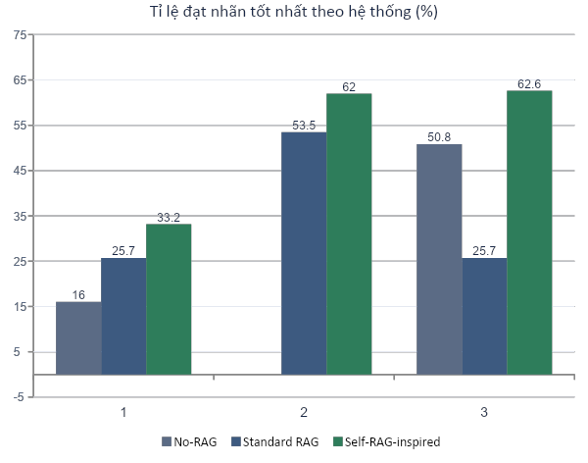
06 · KẾT QUẢ
Kết quả chính: so sánh 3 hệ thống (n = 187)
Vì lý do sử dụng API key free nên kết quả với bộ data so sánh bị hạn chế (187/250 câu).
Hệ thống | Correctness | Support | Usefulness
No-RAG | 16.0% | N/A | 50.8%
Standard RAG | 25.7% | 53.5% | 25.7%
Self-RAG-inspired | 33.2% | 62.0% | 62.6%
*_rate = tỉ lệ đạt nhãn tốt nhất (CORRECT / FULLY_SUPPORTED / USEFUL). Support không áp dụng cho No-RAG (không dùng evidence).
Self-RAG-inspired thắng cả 2 baseline trên mọi chỉ số chất lượng câu trả lời cùng lúc — bằng chứng mạnh nhất cho giá trị của cơ chế phản tư.
Self-RAG-Inspired Legal QA · CS2308.CH203
12

Slide 13
06 · KẾT QUẢ
Chất lượng truy xuất: trước và sau bộ lọc ISREL
Cấu hình | Recall | Precision | MRR
Standard RAG (top-5 cố định) | 0.497 | 0.127 | 0.421
Self-RAG — trước ISREL | 0.503 | 0.129 | —
Self-RAG — sau ISREL | 0.425 | 0.280 | 0.422
Precision — trước vs sau ISREL
Standard RAG
0.127
Trước ISREL
0.129
Sau ISREL
0.280
Recall — trước vs sau ISREL
Standard RAG
0.497
Đánh đổi Precision ↔ Recall
Trước ISREL
0.503
Trước ISREL: kết quả gần giống hệt Standard RAG (đúng như kỳ vọng — cùng retriever)
Sau ISREL: Precision tăng ~2.2 lần, đổi lấy Recall giảm tương đối ~15–17%
Hành vi ổn định, tái hiện nhất quán qua 3 lần đánh giá độc lập của đồ án
Sau ISREL
0.425
* n = 187 — vì lý do sử dụng API key free nên kết quả với bộ data so sánh bị hạn chế.
Self-RAG-Inspired Legal QA · CS2308.CH203
13

Slide 14
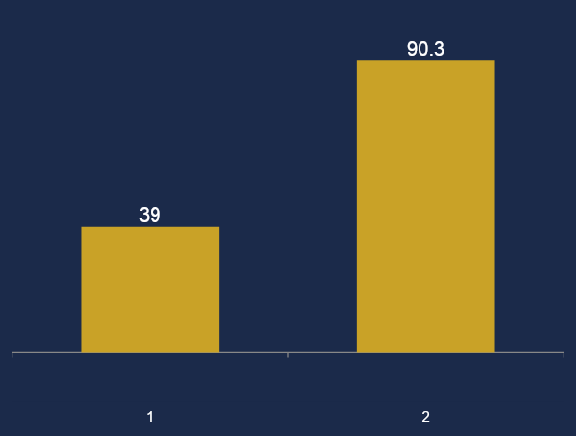
06 · KẾT QUẢ · PHÁT HIỆN QUAN TRỌNG NHẤT
Ablation: bộ lọc ISREL có cải thiện tính có-căn-cứ hay không?
2.3×
Tỉ lệ FULLY_SUPPORTED tăng hơn gấp đôi khi ISREL thực sự loại bỏ ≥1 đoạn nhiễu
Trung bình 5.00 điều luật retrieve → còn 2.39 sau lọc (~52% giữ lại)
78.8% câu hỏi có RETRIEVE=Yes bị lọc bớt ≥1 đoạn
Tái hiện qua 3 lần đánh giá độc lập: 15%→83.2%; 39.0%→90.3%; 39.0%→90.3%
* Vì lý do sử dụng API key free nên kết quả với bộ data so sánh bị hạn chế (n = 202/187).
Self-RAG-Inspired Legal QA · CS2308.CH203
14

Slide 15
06 · KẾT QUẢ
Phân bố các tín hiệu phản tư (n = 202)
[RETRIEVE]
95.5%
RETRIEVE (95.5%)
NO_RETRIEVE (4.5%)
[ISSUP]
63.4%
17.3%
18.3%
Fully (63.4%)
Partially (17.3%)
No support (1.0%)
N/A (18.3%)
[ISUSE]
61.9%
34.2%
Useful (61.9%)
Partially (34.2%)
Not useful (4.0%)
9/202 câu NO_RETRIEVE hầu hết là câu hỏi chính sách/quy hoạch/kiến thức chung — không cần trích dẫn điều luật cụ thể.
Self-RAG-Inspired Legal QA · CS2308.CH203
15

Slide 16
07 · CASE STUDY
Minh chứng thành công: ISREL loại bỏ nhiễu giúp trả lời đúng
qid 885
“Bố mẹ chồng tôi mất do tai nạn, không để lại di chúc. Tôi là con dâu... tôi có được thừa kế không?”
Standard RAG (INCORRECT)
Self-RAG-inspired (CORRECT · FULLY_SUPPORTED)
“Không đủ căn cứ để trả lời câu hỏi của bạn...” — bị judge chấm sai vì Bộ luật Dân sự có quy định rõ con dâu không thuộc hàng thừa kế.
“Bạn không phải là người thừa kế trực tiếp... quyền thừa kế thuộc về vợ/chồng, con cái, cha mẹ...” — đúng và có trích dẫn cụ thể.
qid 1027
“Công ty quản lý quỹ nước ngoài tại Việt Nam được mở bao nhiêu tài khoản chứng khoán?” (5 điều truy xuất, ISREL giữ đúng 1 điều liên quan)
Standard RAG (INCORRECT)
Self-RAG-inspired (CORRECT · FULLY_SUPPORTED)
“...không có thông tin về số lượng tài khoản chứng khoán...” — dùng cả 5 điều thô, điều đúng bị 4 điều nhiễu che khuất.
“Công ty quản lý quỹ nước ngoài được phép mở 02 tài khoản giao dịch chứng khoán... [1]” — dùng đúng 1 điều đã lọc.
Self-RAG-Inspired Legal QA · CS2308.CH203
16

Slide 17
07 · CASE STUDY
Hạn chế thực tế: hai kiểu thất bại còn tồn tại
Hallucination dù trích dẫn đúng định dạng
Lỗi ở tầng truy xuất — phản tư không cứu được
qid 1179
qid 15
“Cơ quan nào có thẩm quyền cho thuê đất xây trụ sở đại sứ quán nước ngoài?”
“Mua bán, cho thuê tài khoản ngân hàng có bị truy cứu trách nhiệm hình sự không?”
Self-RAG trả lời “Bộ Xây dựng”, trích dẫn đúng định dạng (điều, số văn bản) nhưng SAI cơ quan — đúng ra là UBND cấp tỉnh
Bị chấm INCORRECT dù format trích dẫn hoàn toàn hợp lệ
Bài học: ISSUP kiểm tra “có trích dẫn” không đảm bảo generator hiểu đúng nội dung trích dẫn đó
Self-RAG trả lời “không có quy định nào... không đủ căn cứ”, trong khi gold answer có mức phạt cụ thể
Điều luật đúng chưa từng nằm trong top-5 kết quả truy xuất ngay từ đầu
Bài học: tự phê bình chỉ đánh giá được evidence đã có — không thể khôi phục evidence chưa từng được truy xuất
Self-RAG-Inspired Legal QA · CS2308.CH203
17

Slide 18
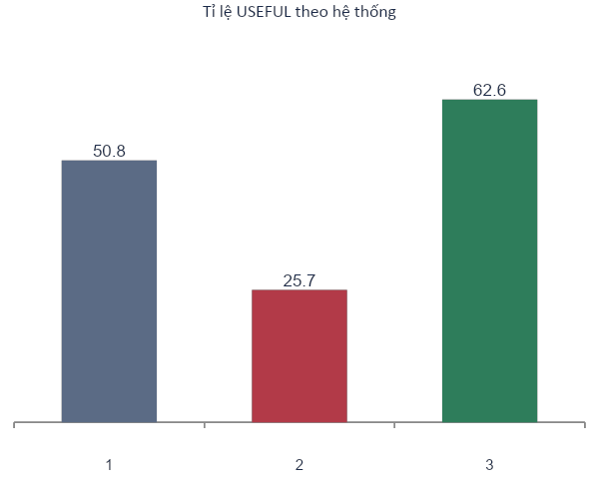
08 · THẢO LUẬN
Nghịch lý Usefulness của Standard RAG
Standard RAG: trung thực nhưng vô ích
Nhận đúng 5 điều luật cố định dù liên quan hay không → khi không đủ liên quan, từ chối trả lời (“không đủ căn cứ”) — đúng nguyên tắc nhưng bị chấm không hữu ích.
Self-RAG: giải quyết được đánh đổi
ISREL lọc nhiễu trước khi generate → khi hệ thống trả lời, nó tự tin và trúng đích hơn: vừa đúng hơn (33.2% > 25.7%) vừa hữu ích hơn (62.6% > 25.7%) đồng thời — bằng chứng định lượng trực tiếp cho giá trị của self-reflection.
Self-RAG-Inspired Legal QA · CS2308.CH203
18

Slide 19
09 · DEMO
Demo hệ thống Self-RAG-inspired
Notebook 03 (mục 11) — chạy trực tiếp trên Colab, nhập câu hỏi và xem toàn bộ reflection report.
1
2
3
4
5
6
Nhập câu hỏi pháp luật
→
[RETRIEVE?] quyết định truy xuất
→
Retrieve top-k + [ISREL] lọc đoạn liên quan
→
Generate câu trả lời kèm trích dẫn
→
[ISSUP] · [ISUSE] tự đánh giá
→
Trả lời + reflection report
Minh hoạ đầu ra thật — qid 1027
“Công ty quản lý quỹ nước ngoài tại Việt Nam được mở bao nhiêu tài khoản chứng khoán?”
[RETRIEVE] | Yes → truy xuất top-5: aid 8149, 56180, 8311, 54667, 8314
[ISREL] | Giữ lại đúng 1 đoạn liên quan: aid 8149
Câu trả lời | “Công ty quản lý quỹ nước ngoài được phép mở 02 tài khoản giao dịch chứng khoán... [1]”
[ISSUP] · [ISUSE] | FULLY_SUPPORTED · USEFUL
Self-RAG-Inspired Legal QA · CS2308.CH203
19

Slide 20
10 · KẾT LUẬN
Self-reflection vẫn có giá trị — ngay cả khi chỉ mô phỏng bằng prompting
Kết luận chính
Hướng phát triển
Self-RAG-inspired vượt trội cả 2 baseline trên mọi chỉ số chất lượng câu trả lời cùng lúc
ISREL giúp tăng hơn gấp đôi tỉ lệ câu trả lời được hỗ trợ đầy đủ — tái hiện qua 3 lần đánh giá độc lập
Giải quyết được đánh đổi đúng-vs-hữu ích mà baseline truy xuất cố định gặp phải
Ý tưởng cốt lõi của Self-RAG (truy xuất thích ứng + tự phê bình) vẫn có giá trị ở dạng hoàn toàn dựa trên prompting, không tinh chỉnh, trên ngôn ngữ ít tài nguyên và lĩnh vực chuyên biệt
Tinh chỉnh một critic model tiếng Việt nhẹ để thay thế judge dựa trên prompting — giảm chi phí và giới hạn cứng về cỡ mẫu
Đánh giá trên mẫu lớn hơn (vượt giới hạn free-tier hiện tại)
Khám phá cơ chế phản tư ở cấp độ token ngay trong lúc sinh văn bản, gần với beam-search cấp-đoạn của bài báo gốc, thay vì chấm điểm hậu kiểm như hiện tại
Self-RAG-Inspired Legal QA · CS2308.CH203
20

Slide 21
11 · HẠN CHẾ & KẾT THÚC
Limitations
Tín hiệu phản tư được mô phỏng bằng prompting trên LLM tổng quát, không phải critic được huấn luyện chuyên biệt như paper gốc → có thể kém hiệu chỉnh, kém nhất quán hơn
Dựa vào LLM judge thay vì người gán nhãn; ~6.4% số dòng vẫn có dấu hiệu nhiễu do nhãn mặc định dù đã sửa lỗi, chưa có đánh giá con người độc lập để hiệu chỉnh judge
Vì lý do sử dụng API key free nên kết quả với bộ data so sánh bị hạn chế — chỉ 187/250 câu hỏi dự kiến, giới hạn cứng do rate-limit API miễn phí chứ không phải lựa chọn phương pháp luận
Chỉ đánh giá trên một lĩnh vực (pháp luật) và một ngôn ngữ (tiếng Việt) — khả năng khái quát hoá chưa được kiểm chứng
Một số lỗi xuất phát hoàn toàn từ tầng truy xuất (gold law chưa từng nằm trong top-k) — không module phản tư nào phía sau có thể sửa được
Cảm ơn Thầy/Cô đã lắng nghe
Vũ Đức Mạnh · Nguyễn Hoàng Nam
Rất mong nhận được góp ý · Q&A
CS2308.CH203 · UIT, ĐHQG-HCM

